Slide 1

Notes:
LỜI THUYẾT TRÌNH (~30 giây)
Thao tác: Video vẽ tay tự chạy khoảng 17 giây. Có thể nói ngay trong lúc vẽ.
Xin chào các anh chị. Hôm nay tôi hướng dẫn quy trình xuất một xe đường tại cầu cân: từ lúc xe đến bãi đậu cho tới khi xe ra cổng với đủ bộ chứng từ.
Mục tiêu của buổi này là làm đúng trình tự, nhập đúng số liệu trên phần mềm và không để sai sót về số cân.
— Ghi chú kỹ thuật —
[Video vẽ tay tự chạy 1 lần, khoảng 17 giây; vẽ xong thì đứng yên] Quy trình xuất một xe đường tại cầu cân: từ lúc xe đến bãi đậu, đăng ký tài ở cổng bảo vệ, làm phiếu tại cầu cân, cân vào, bốc hàng, cân ra, kiểm tra dư cân, làm chứng từ và cho xe ra cổng.

Slide 2
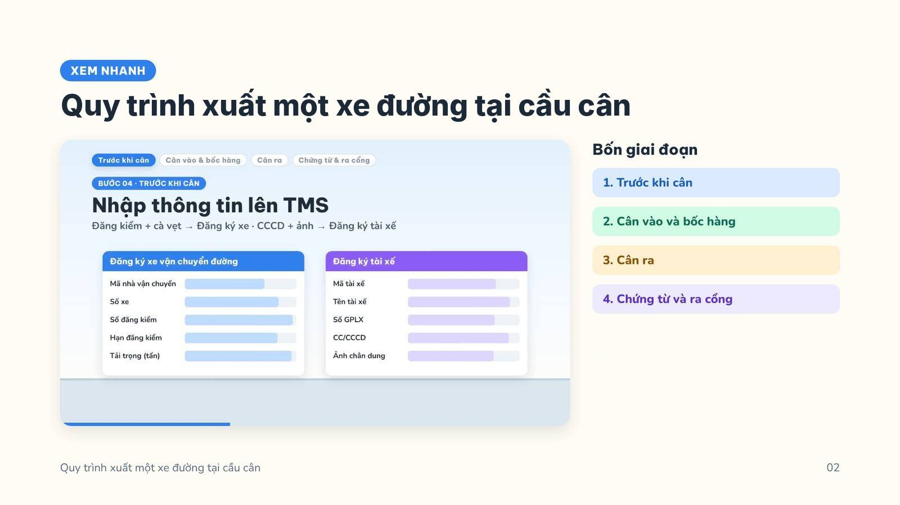
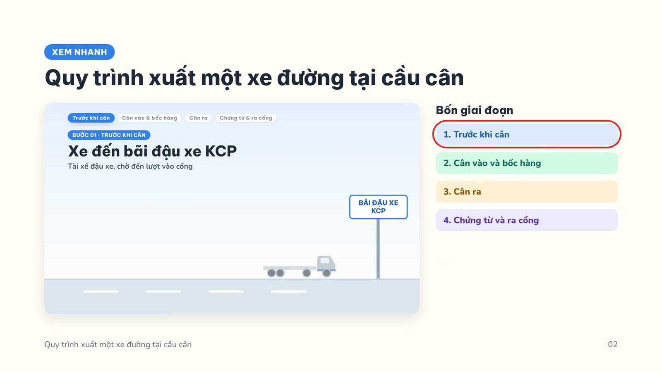
Notes:
LỜI THUYẾT TRÌNH (~1 phút 20 giây)
Thao tác: Video khoảng 1 phút 6 giây, vòng đỏ khoanh từng giai đoạn. Nói theo mốc thời gian.
[0:00] Toàn bộ quy trình chia làm 4 giai đoạn. Giai đoạn 1 – Trước khi cân: xe đến bãi đậu, tài xế đăng ký tài, làm phiếu, nhập TMS, bảo vệ mở xe và làm Loading Request.
[0:18] Giai đoạn 2 – Cân vào và bốc hàng: kiểm tra xe, cân xác xe, rồi vào kho bốc hàng theo đúng lô.
[0:34] Giai đoạn 3 – Cân ra: cân xe đã có hàng. Hệ thống tính hàng thực bằng cân ra trừ cân vào, rồi mình đối chiếu dư cân.
[0:47] Giai đoạn 4 – Chứng từ và ra cổng: làm DC, hợp đồng vận chuyển và COA. Đủ bộ chứng từ thì xe mới ra cổng. Bây giờ mình đi chi tiết từng bước.
— Ghi chú kỹ thuật —
[Video tự chạy 1 lần, khoảng 1 phút 6 giây, phủ toàn trang; hết video thì đứng yên] Mỗi giai đoạn chỉ một đoạn minh họa, phát chậm 3 lần và dừng khoảng 5 giây. Giai đoạn đang nói được khoanh đỏ trong danh sách bên phải; giai đoạn đã nói vẫn giữ vòng đỏ tới cuối. Bấm vào video (hoặc Alt + P) để tạm dừng khi cần giải thích thêm – vòng đỏ dừng theo video.
Mốc thời gian:
0:00 Giai đoạn 1 – Trước khi cân: xe đến bãi đậu xe KCP (khoanh đỏ ô 1).
0:18 Giai đoạn 2 – Cân vào và bốc hàng: xe vào kho bốc hàng (khoanh thêm ô 2).
0:34 Giai đoạn 3 – Cân ra: cân xe ra, Net = Gross – Tare (khoanh thêm ô 3).
0:47 Giai đoạn 4 – Chứng từ và ra cổng: đủ bộ chứng từ xuất hàng – DC, hợp đồng vận chuyển, COA (khoanh thêm ô 4).
Các slide sau đi chi tiết từng bước.

Slide 3

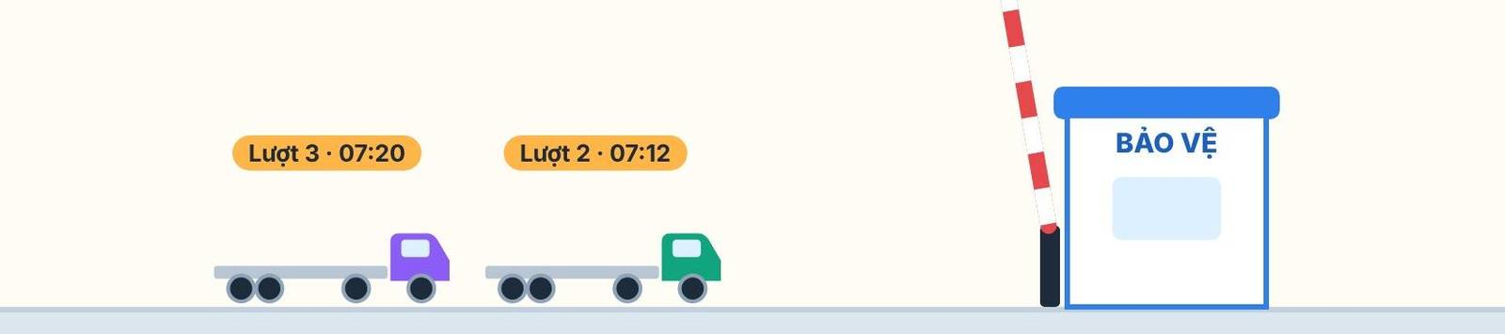
Notes:
LỜI THUYẾT TRÌNH (~40 giây)
Thao tác: Hình động chạy 2 lần rồi dừng.
Xe đến thì đậu tại bãi đậu xe KCP. Tài xế đến cổng bảo vệ đăng ký tài.
Thứ tự vào cổng tính theo giờ xe đến: xe đến trước vào trước. Giờ trên hình chỉ là ví dụ minh họa.
— Ghi chú kỹ thuật —
[Hình động chạy 2 lần rồi dừng, khoảng 15 giây] Xe đến bãi đậu xe KCP. Tài xế đăng ký tài ở cổng bảo vệ. Thứ tự vào cổng dựa vào thời gian xe đến cổng: xe đến trước vào trước. Giờ trên hình động chỉ là ví dụ minh họa.

Slide 4
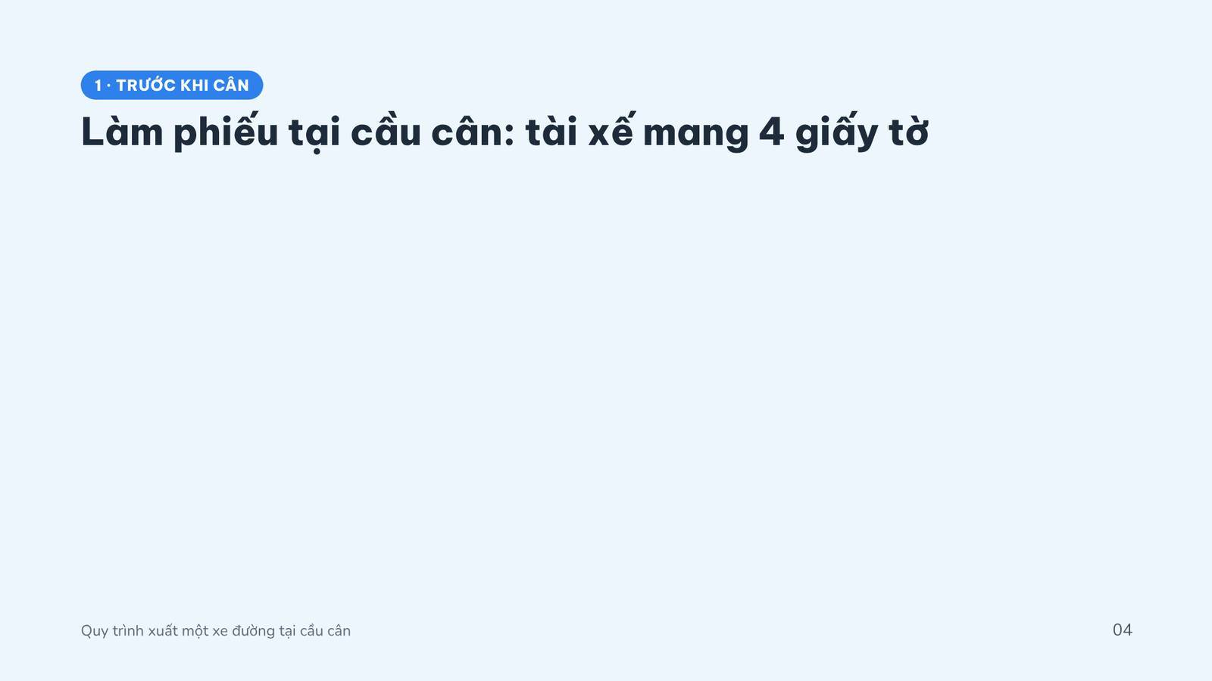

Notes:
LỜI THUYẾT TRÌNH (~50 giây)
Thao tác: Video khoảng 27 giây, các giấy tờ hiện lần lượt.
[0:00] Tài xế lên cầu cân làm phiếu, mang theo 4 giấy tờ: đăng kiểm xe,
[0:06] cà vẹt xe,
[0:11] căn cước công dân,
[0:14] và bằng lái xe.
[0:19] Đăng kiểm và cà vẹt dùng để nhập form Đăng ký xe ở trang sau. CCCD và bằng lái dùng để nhập form Đăng ký tài xế, kèm ảnh chân dung chụp tại cầu cân. Xe hoặc tài xế đã có trên hệ thống thì chỉ cần kiểm tra thông tin còn đúng không.
— Ghi chú kỹ thuật —
[Video tự chạy 1 lần, khoảng 27 giây, đủ 4 giấy tờ thì đứng yên – không lặp lại]
0:00 Đăng kiểm xe – 0:06 Cà vẹt xe – 0:11 CCCD – 0:14 Bằng lái (GPLX) – 0:19 hai form nhập TMS, đủ dấu tích ở 0:25.
Tài xế lên cầu cân làm phiếu, mang theo 4 giấy tờ: đăng kiểm xe, cà vẹt xe, CCCD và bằng lái (GPLX). Đăng kiểm và cà vẹt dùng để nhập form Đăng ký xe vận chuyển đường (trang 5). CCCD và bằng lái dùng để nhập form Đăng ký tài xế (trang 6); ảnh chân dung chụp tại cầu cân bằng webcam. Xe hoặc tài xế đã có trên hệ thống thì chỉ cần kiểm tra thông tin còn đúng không. Cà vẹt, CCCD và bằng lái trên slide là bản mẫu.

Slide 5
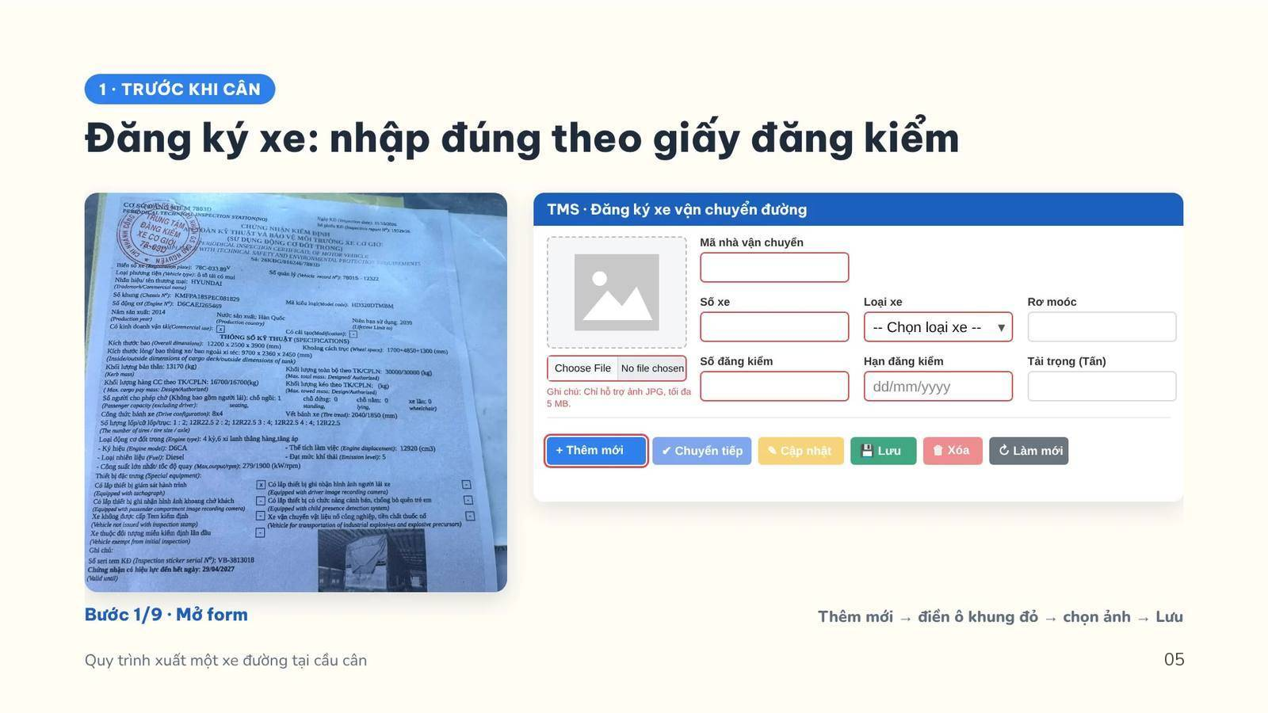
Notes:
LỜI THUYẾT TRÌNH (~2 phút)
Thao tác: Video khoảng 1 phút 55 giây: 9 bước, sau đó bấm Chuyển tiếp. Cần nói lâu hơn thì bấm Alt + P (hoặc bấm vào video) để tạm dừng.
[0:00] Đây là form Đăng ký xe vận chuyển đường trên TMS. Bấm Thêm mới để mở form trống.
[0:10] Mã nhà vận chuyển: chọn mã có sẵn trong danh sách.
[0:21] Số xe: lấy theo biển số trên đăng kiểm, gõ có dấu cách, ví dụ 78C 03389.
[0:34] Loại xe: xe container bạt chọn Trailer và nhập thêm số rơ moóc; xe 4 chân trở xuống chọn Normal Truck. Xe ví dụ này chọn Normal Truck.
[0:47] Số đăng kiểm là số seri tem kiểm định.
[1:00] Hạn đăng kiểm ghi đúng ngày trên giấy, ở đây là 29/04/2027.
[1:13] Tải trọng đổi từ ki-lô-gam ra tấn: 16.700 kg thì ghi 16,7.
[1:26] Ảnh xe chỉ nhận file JPG, tối đa 5 MB.
[1:38] Bấm Lưu. Nhớ là mỗi ô khung đỏ lấy từ một dòng trên giấy đăng kiểm. Khi xe đăng kiểm lại thì phải cập nhật số tem và hạn mới.
[1:45] Lưu xong thì bấm Chuyển tiếp để gửi người quản lý duyệt xe này.
— Ghi chú kỹ thuật —
[Video tự chạy – 9 bước trong 1 slide, khoảng 1 phút 55 giây] Video phát chậm, mỗi bước dừng khoảng 4 giây để giải thích. Muốn dừng lâu hơn: bấm vào video (hoặc Alt + P) để tạm dừng, bấm lần nữa để chạy tiếp.
Mốc thời gian:
0:00 Bước 1 – Bấm Thêm mới để mở form đăng ký xe trống.
0:10 Bước 2 – Mã nhà vận chuyển: chọn mã có sẵn trong danh sách.
0:21 Bước 3 – Số xe: biển số 78C-033.89 gõ có dấu cách 78C 03389.
0:34 Bước 4 – Loại xe: mở danh sách, xe container bạt chọn Trailer (nhập thêm số rơ moóc vào ô Rơ moóc); xe 4 chân trở xuống chọn Normal Truck. Xe ví dụ 78C-033.89 chọn Normal Truck.
0:47 Bước 5 – Số đăng kiểm: số seri tem KĐ VB 3813018.
1:00 Bước 6 – Hạn đăng kiểm: 29/04/2027.
1:13 Bước 7 – Tải trọng: đổi 16.700 kg ra 16,7 tấn.
1:26 Bước 8 – Ảnh xe: chỉ nhận JPG, tối đa 5 MB.
1:38 Bước 9 – Bấm Lưu: xe đã được đăng ký trên TMS.
1:45 Sau khi Lưu, bấm Chuyển tiếp: gửi người quản lý duyệt xe này.
Lưu ý: Mỗi ô khung đỏ trên TMS lấy từ một dòng trên giấy đăng kiểm. Biển số và thông tin xe đối chiếu thêm với cà vẹt. Khi xe đăng kiểm lại, phải cập nhật số tem và hạn mới.

Slide 6
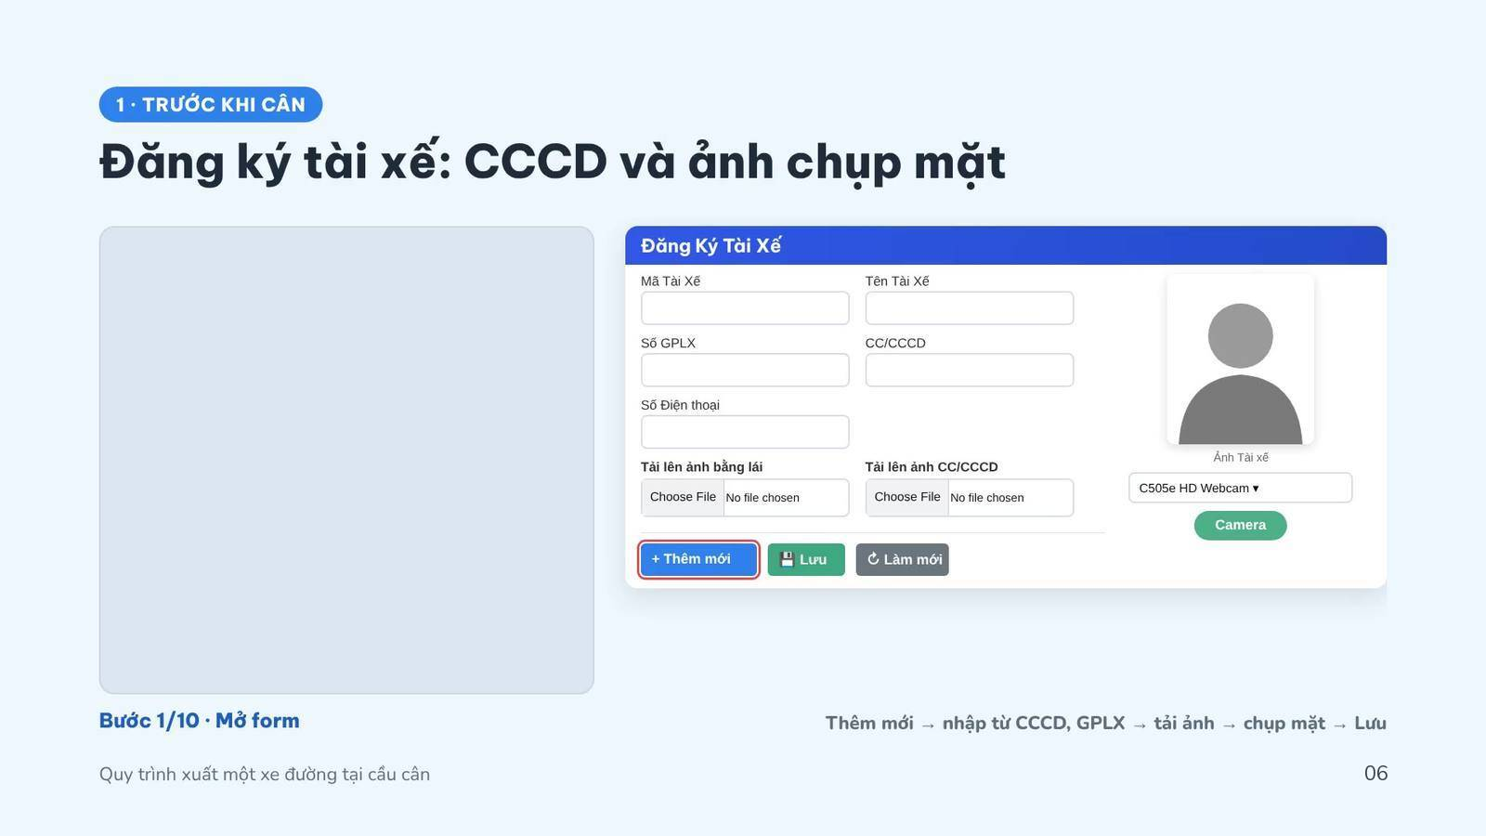
Notes:
LỜI THUYẾT TRÌNH (~2 phút)
Thao tác: Video khoảng 2 phút, 10 bước.
[0:00] Tiếp theo là form Đăng ký tài xế. Bấm Thêm mới.
[0:09] Mã tài xế không cần nhập: bấm Thêm mới là hệ thống tự cấp mã, dạng DR cộng số.
[0:20] Tên tài xế ghi đúng họ tên trên CCCD.
[0:33] Số CCCD gồm 12 số.
[0:45] Số GPLX lấy trên giấy phép lái xe.
[0:59] Số điện thoại thì hỏi trực tiếp tài xế.
[1:11] Tải lên ảnh bằng lái,
[1:23] và ảnh CCCD.
[1:35] Ảnh chân dung phải chụp trực tiếp tại cầu cân bằng webcam, không dùng ảnh tài xế gửi qua điện thoại.
[1:47] Bấm Lưu. Lần sau tài xế quay lại thì tìm theo mã hoặc tên, và kiểm tra lại thông tin.
— Ghi chú kỹ thuật —
[Video tự chạy – 10 bước trong 1 slide, khoảng 2 phút] Video phát chậm, mỗi bước dừng khoảng 4 giây để giải thích. Muốn dừng lâu hơn: bấm vào video (hoặc Alt + P) để tạm dừng, bấm lần nữa để chạy tiếp.
Mốc thời gian:
0:00 Bước 1 – Bấm Thêm mới để mở form đăng ký tài xế trống.
0:09 Bước 2 – Mã tài xế: hệ thống tự cấp khi bấm Thêm mới (dạng DR + số), không cần nhập.
0:20 Bước 3 – Tên tài xế: họ và tên trên CCCD.
0:33 Bước 4 – Số CCCD: 12 số trên CCCD.
0:45 Bước 5 – Số GPLX: số trên giấy phép lái xe.
0:59 Bước 6 – Số điện thoại: hỏi trực tiếp tài xế.
1:11 Bước 7 – Ảnh bằng lái: Choose File, chọn ảnh GPLX.
1:23 Bước 8 – Ảnh CCCD: Choose File, chọn ảnh CCCD.
1:35 Bước 9 – Chụp mặt: chọn webcam, bấm Camera, chụp mặt tài xế tại cầu cân.
1:47 Bước 10 – Bấm Lưu. Lần sau tìm lại tài xế bằng mã hoặc tên.
Lưu ý: Ảnh chân dung chụp trực tiếp tại cầu cân bằng webcam, không dùng ảnh tài xế gửi qua điện thoại. Tài xế đã có trên hệ thống thì tìm theo mã hoặc tên và kiểm tra lại thông tin. CCCD và GPLX trên slide là bản mẫu, tên và số là giả.

Slide 7
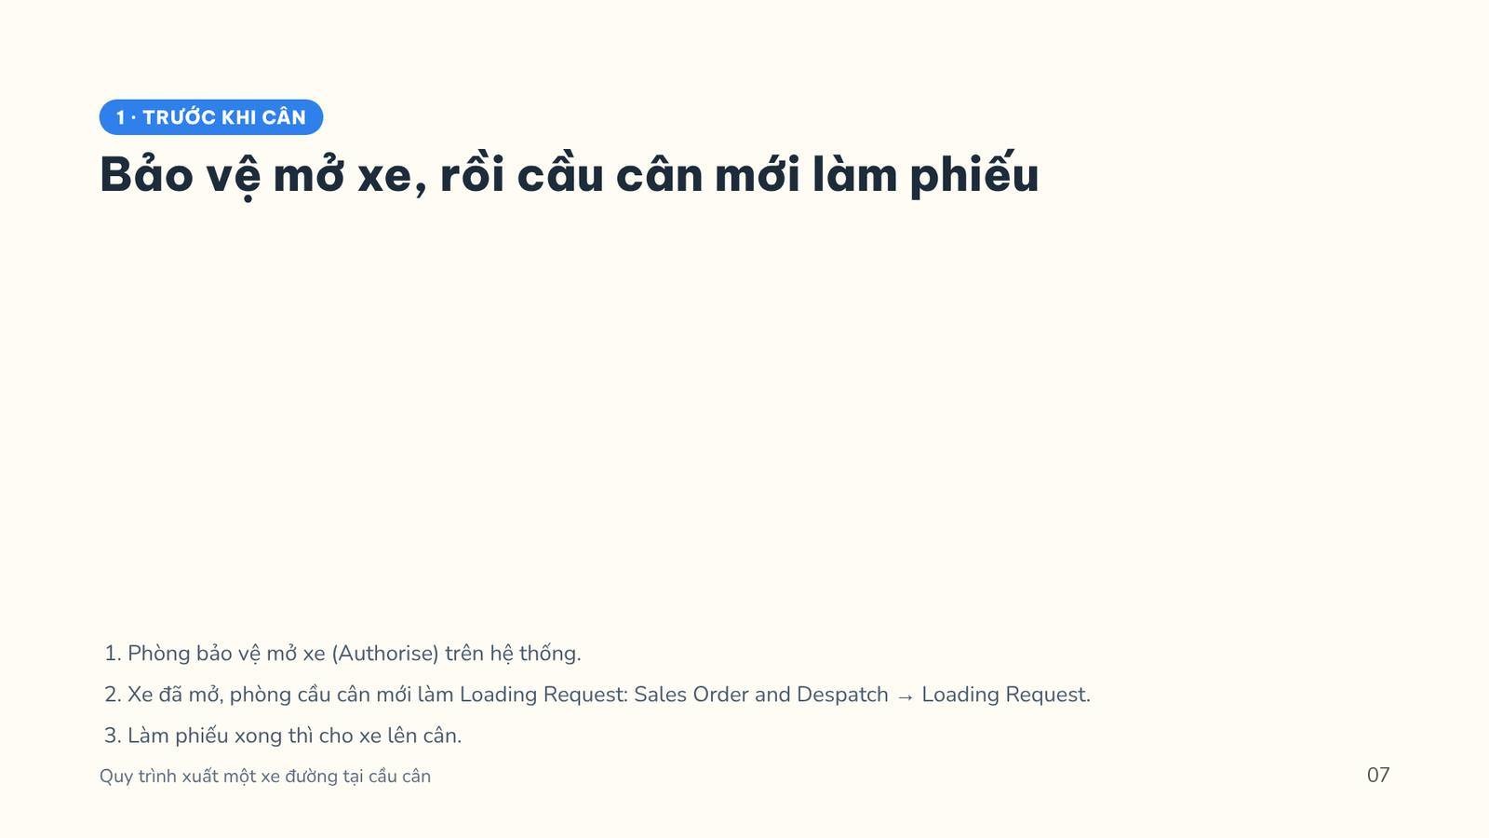
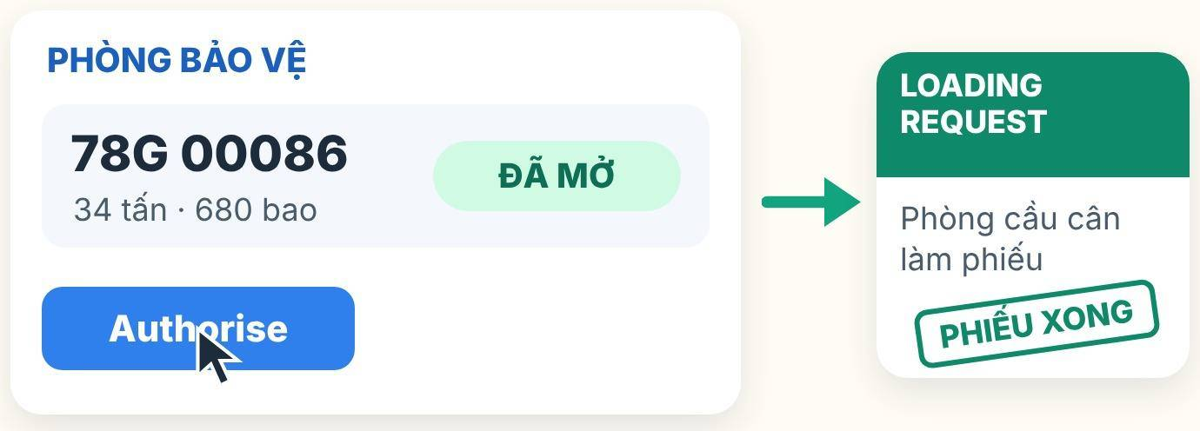
Notes:
LỜI THUYẾT TRÌNH (~40 giây)
Thao tác: Hình động chạy 2 lần rồi dừng.
Đăng ký xong, phòng bảo vệ bấm Authorise để mở xe trên hệ thống – trạng thái chuyển từ Chờ mở sang Đã mở.
Chỉ khi xe đã mở, phòng cầu cân mới làm Loading Request. Xe chưa mở thì chưa làm phiếu.
— Ghi chú kỹ thuật —
[Hình động chạy 2 lần rồi dừng, khoảng 15 giây] Hình động minh họa xe 78G 00086 lúc bảo vệ bấm Authorise: trạng thái chuyển từ Chờ mở sang Đã mở, sau đó phòng cầu cân mới làm Loading Request. Xe chưa được mở thì cầu cân chưa làm phiếu.

Slide 8
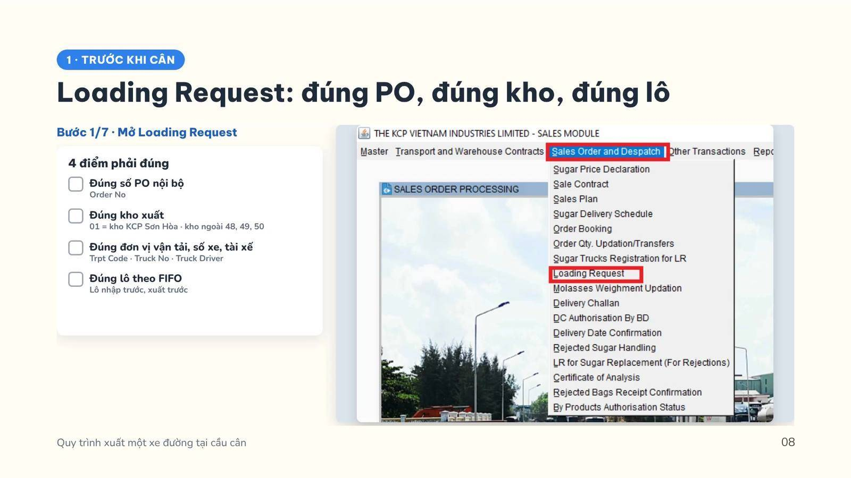
Notes:
LỜI THUYẾT TRÌNH (~1 phút 35 giây)
Thao tác: Video khoảng 1 phút 31 giây, 7 bước.
[0:00] Vào menu Sales Order and Despatch, chọn Loading Request.
[0:11] Order No: chọn đúng số PO nội bộ của KCP và xem dòng Balance còn đủ hàng không.
[0:25] Kho xuất: 01 là kho KCP Sơn Hòa; xuất ở kho ngoài thì chọn 48, 49 hoặc 50.
[0:37] Chọn đơn vị vận tải, số xe và tài xế. Xe và tài xế phải đã đăng ký TMS như hai trang trước.
[0:52] Nhập số lượng và số bao: 17 tấn là 340 bao loại 50 kg.
[1:03] Chọn lô theo FIFO – lô nhập trước xuất trước.
[1:18] Bấm Save. Số Load Req này dùng để cân xe vào. Phần số cân để trống, cầu cân tự điền khi cân.
— Ghi chú kỹ thuật —
[Video tự chạy – 7 bước trong 1 slide, khoảng 1 phút 31 giây] Video phát chậm, mỗi bước dừng khoảng 4 giây để giải thích. Muốn dừng lâu hơn: bấm vào video (hoặc Alt + P) để tạm dừng, bấm lần nữa để chạy tiếp.
Mốc thời gian:
0:00 Bước 1 – Mở Loading Request: menu Sales Order and Despatch → Loading Request.
0:11 Bước 2 – Order No: chọn đúng số PO nội bộ của KCP, kiểm tra Balance còn đủ hàng.
0:25 Bước 3 – Kho xuất: Store From = 01 là kho KCP Sơn Hòa; kho ngoài chọn 48, 49 hoặc 50.
0:37 Bước 4 – Vận tải, xe, tài xế: Trpt Code → Truck No → Truck Driver; xe và tài xế phải đã đăng ký TMS.
0:52 Bước 5 – Số lượng: 17 tấn = 340 bao (50 kg/bao).
1:03 Bước 6 – Chọn lô theo FIFO: lô nhập trước xuất trước (ví dụ lô 278, 05/07/2026).
1:18 Bước 7 – Bấm Save. Số Load Req dùng để cân xe vào ở bước sau.
Lưu ý: Phần cân (Weigh Bridge Weightment Detail) do cầu cân tự điền khi cân.

Slide 9
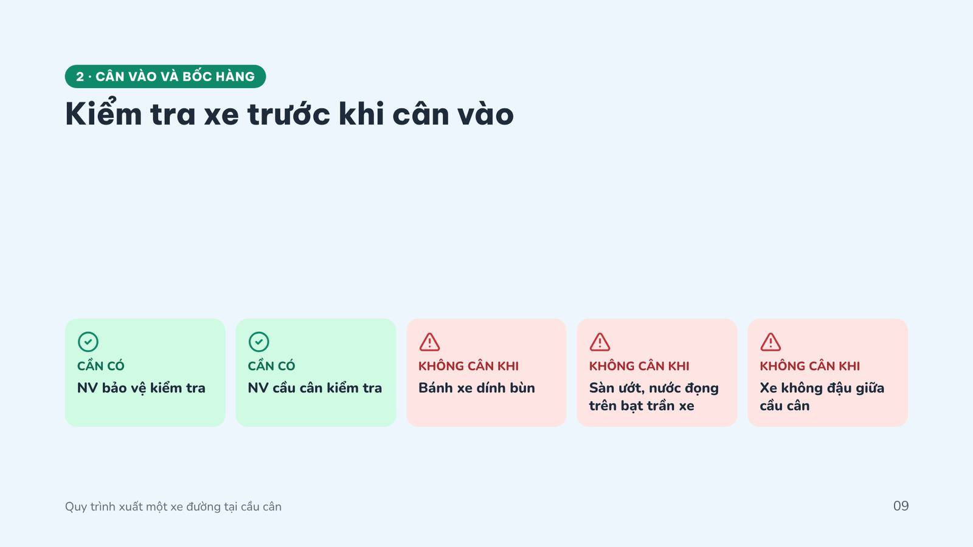
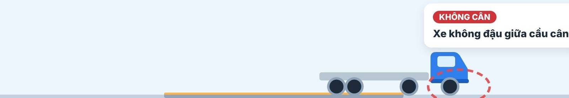
Notes:
LỜI THUYẾT TRÌNH (~45 giây)
Thao tác: Hình động chạy 2 lần rồi dừng.
Trước khi cân vào, nhân viên bảo vệ và nhân viên cầu cân cùng kiểm tra xe – như trên hình, một người đi từ đuôi xe, một người đi từ đầu xe.
Không cân khi bánh xe dính bùn, sàn xe ướt hoặc nước đọng trên bạt, hoặc xe không đậu giữa cầu cân. Bùn và nước làm sai xác xe, xe đậu lệch làm sai số cân.
— Ghi chú kỹ thuật —
[Hình động chạy 2 lần rồi dừng, khoảng 14 giây] Hình động: nhân viên bảo vệ đi từ đuôi xe tới, nhân viên cầu cân đi từ đầu xe tới, cùng giám sát xe trước khi cân.
Trước khi cân xe vào phải có nhân viên phòng bảo vệ và nhân viên cầu cân cùng kiểm tra. Không cân khi bánh xe dính bùn, sàn xe ướt hoặc nước đọng trên bạt trần xe, hoặc xe không đậu giữa cầu cân. Bùn và nước làm sai xác xe, xe lệch làm sai số cân.

Slide 10
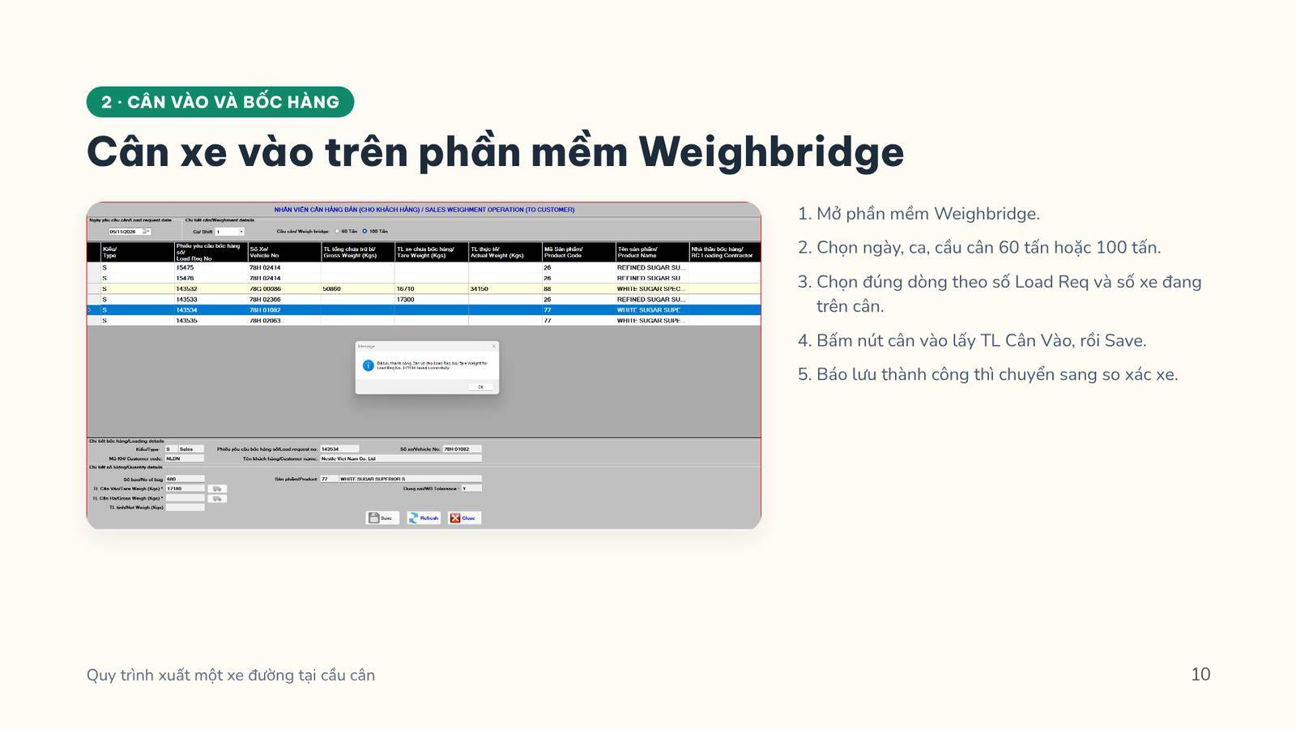
Notes:
LỜI THUYẾT TRÌNH (~45 giây)
Cân xe vào trên phần mềm Weighbridge: mở phần mềm, chọn ngày, ca và cầu cân 60 tấn hay 100 tấn.
Chọn đúng dòng theo số Load Req và số xe đang trên cân. Bấm nút cân để lấy trọng lượng cân vào rồi Save. Ví dụ ở đây xe 78H 01082 cân vào 17.180 kg, hệ thống báo lưu thành công.
— Ghi chú kỹ thuật —
Ví dụ trên màn hình: ngày 05/11/2026, ca 1, cầu cân 100 tấn, Load Req 143534, xe 78H 01082 của Nestlé Việt Nam, 680 bao. Cân vào 17.180 kg, hệ thống báo đã lưu thành công.

Slide 11
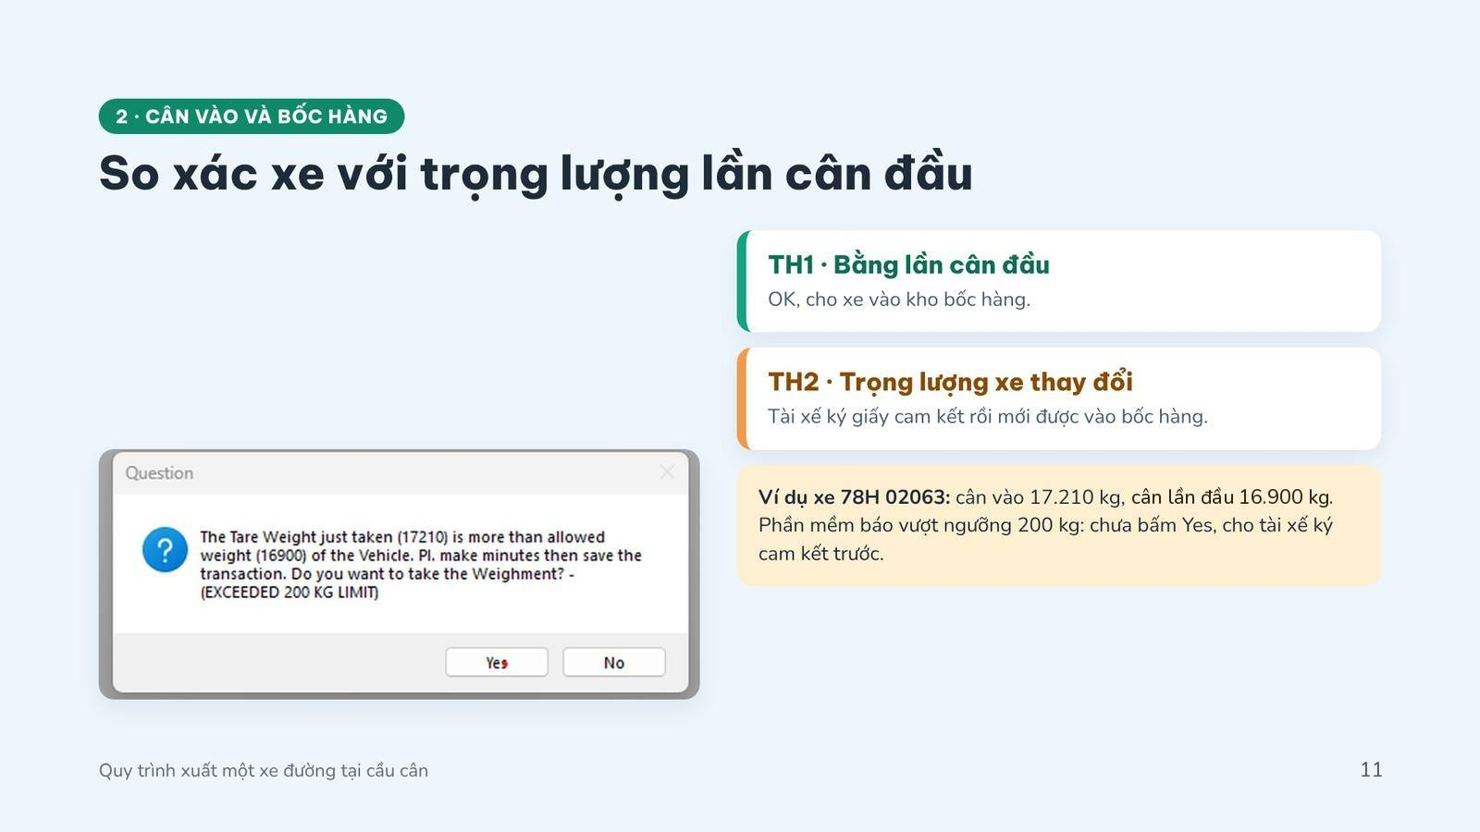
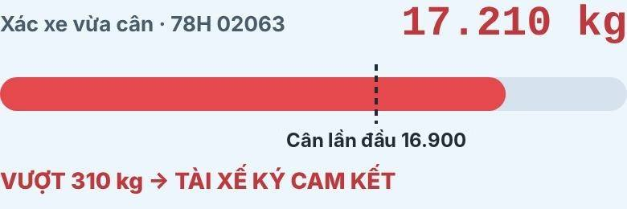
Notes:
LỜI THUYẾT TRÌNH (~55 giây)
Thao tác: Hình động chạy 2 lần rồi dừng.
Cân vào xong, so xác xe với lần cân đầu. Có hai trường hợp. Thứ nhất, bằng lần cân đầu thì cho xe vào kho bốc hàng.
Thứ hai, trọng lượng xe thay đổi. Ví dụ xe 78H 02063 cân 17.210 kg, trọng lượng xe cân lần đầu là 16.900 kg, phần mềm báo vượt ngưỡng và yêu cầu lập biên bản. Lúc này dừng lại, chưa bấm Yes. Cho tài xế ký cam kết trước, rồi mới bấm Yes và cho xe vào bốc hàng.
— Ghi chú kỹ thuật —
[Hình động chạy 2 lần rồi dừng, khoảng 13 giây] Ví dụ thật ngày 05/11/2026, Load Req 143535, xe 78H 02063 (Nestlé). Xác xe cân vào 17.210 kg, trọng lượng xe cân lần đầu 16.900 kg, phần mềm báo vượt ngưỡng 200 kg và ghi “Pl. make minutes then save the transaction”, tức là lập biên bản rồi mới lưu. Nhân viên cầu cân dừng lại, cho tài xế ký cam kết, rồi mới bấm Yes và cho xe vào bốc hàng.

Slide 12
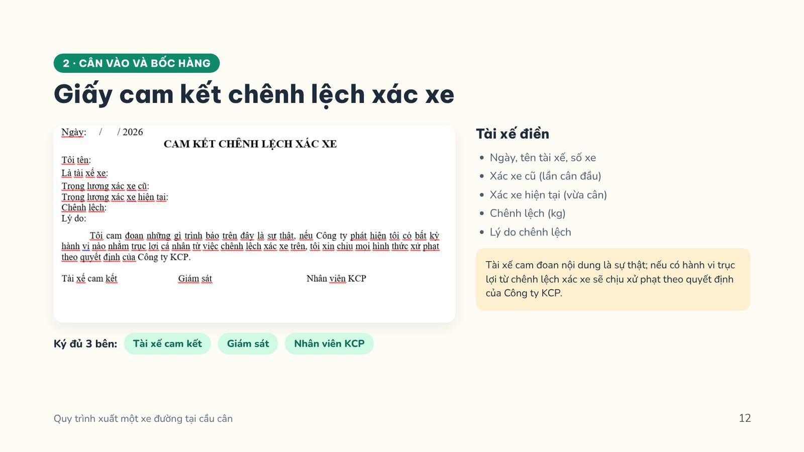
Notes:
LỜI THUYẾT TRÌNH (~40 giây)
Đây là giấy cam kết chênh lệch xác xe. Tài xế điền ngày, tên, số xe, xác xe cũ, xác xe hiện tại, chênh lệch và lý do – lý do phải ghi cụ thể.
Ký đủ ba bên: tài xế, giám sát và nhân viên KCP. Thiếu chữ ký nào thì chưa cho xe vào bốc hàng.
— Ghi chú kỹ thuật —
Biểu mẫu “4. Form cam kết dư cân”, in sẵn 3 mẫu trên một trang A4. Điền đủ xác xe cũ, xác xe hiện tại và chênh lệch; lý do phải cụ thể. Thiếu chữ ký nào thì chưa cho xe vào bốc hàng.

Slide 13
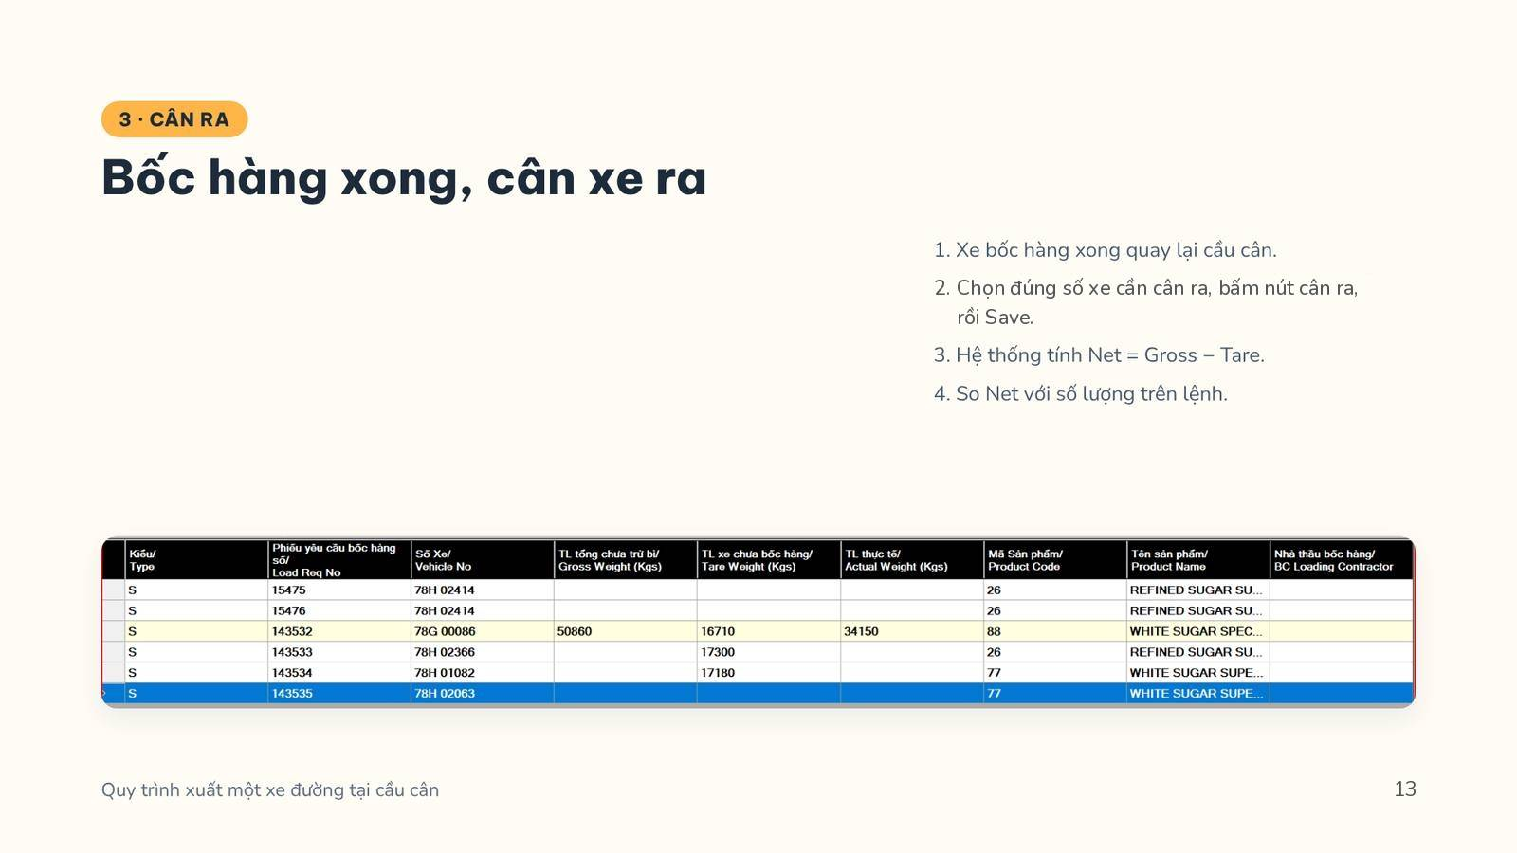

Notes:
LỜI THUYẾT TRÌNH (~55 giây)
Thao tác: Hình động chạy 2 lần rồi dừng.
Bốc hàng xong, xe quay lại cầu cân. Chọn đúng số xe cần cân ra, bấm cân ra rồi Save. Hệ thống tính hàng thực bằng cân ra trừ cân vào.
Ví dụ xe 78G 00086: cân ra 50.860, cân vào 16.710, hàng thực 34.150 kg. Lệnh 34 tấn nên dư 150 kg. Mức cho phép của xe 34 tấn là 34 nhân 5, bằng 170 kg. Dư 150 không vượt 170 nên nhân viên cầu cân làm DC.
— Ghi chú kỹ thuật —
[Hình động chạy 2 lần rồi dừng, khoảng 17 giây] Ví dụ thật ngày 05/11/2026: xe 78G 00086, Load Req 143532. Cân vào 16.710 kg, cân ra 50.860 kg, hàng thực 34.150 kg. Lệnh 34 tấn (680 bao), dư 150 kg. Cột (2) của xe 34 tấn: 34 × 5 kg = 170 kg. Dư 150 kg không vượt 170 kg nên nhân viên cầu cân làm DC. Trên phần mềm: chọn đúng số xe cần cân ra, bấm nút cân ra, rồi Save.

Slide 14

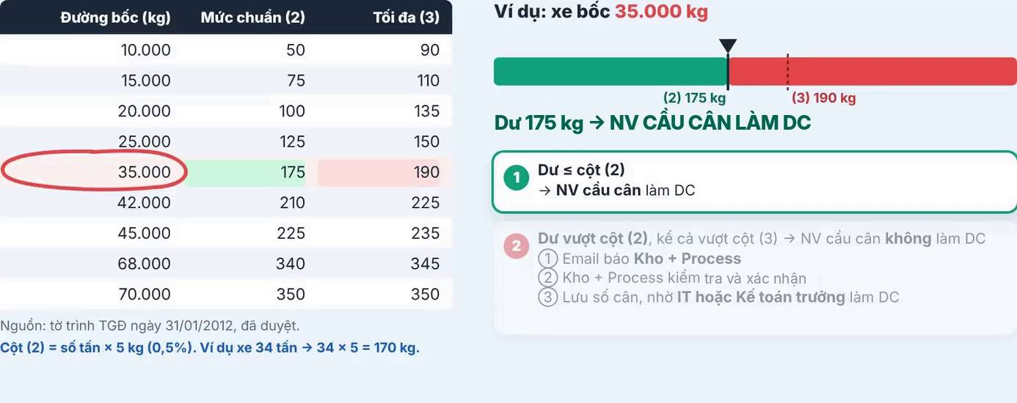
Notes:
LỜI THUYẾT TRÌNH (~1 phút 15 giây)
Thao tác: Hình động chạy 2 lần rồi dừng (khoảng 40 giây).
Mức dư cho phép lấy theo tờ trình Tổng giám đốc ngày 31/01/2012. Cột 2 là mức chuẩn, bằng 0,5% khối lượng bốc – tức số tấn nhân 5 kg. Ví dụ xe 35 tấn thì cột 2 là 175 kg.
Trên hình, kim báo dư cân chạy từ 126 kg tới 175 kg thì dừng. Bắt đầu từ 126 kg vì xe 35 tấn là 700 bao, mỗi bao 0,18 kg: 700 nhân 0,18 bằng 126 kg. Sau đó kim chạy tiếp tới 210 kg – trường hợp vượt cột 2.
Dư không vượt cột 2 thì nhân viên cầu cân làm DC. Dư vượt cột 2, kể cả vượt cột 3, thì nhân viên cầu cân không được làm DC, phải báo Kho và Process – trang sau nói cách xử lý. Xe không đúng mốc trong bảng thì tính theo công thức số tấn nhân 5.
— Ghi chú kỹ thuật —
[Hình động chạy 2 lần rồi dừng, khoảng 40 giây] Đối chiếu dư cân với tờ trình TGĐ ngày 31/01/2012. Ví dụ xe bốc 35.000 kg: cột (2) là 175 kg. Xe 35 tấn là 700 bao, mỗi bao 0,18 kg: 700 × 0,18 = 126 kg, nên kim báo dư cân chạy từ 126 kg tới 175 kg thì dừng; sau đó kim chạy tiếp tới 210 kg để minh họa trường hợp vượt cột (2). Dư không quá cột (2): nhân viên cầu cân làm DC. Dư vượt cột (2): nhân viên cầu cân không được làm DC; gửi email báo Kho và Process để kiểm tra và xác nhận, sau đó lưu số cân và nhờ IT hoặc Kế toán trưởng làm DC (slide sau). Cột (2) luôn bằng 0,5% khối lượng bốc, tức số tấn × 5 kg (cứ thêm 5 tấn thì thêm 25 kg); xe không đúng mốc trong bảng thì tính theo công thức này, ví dụ xe 34 tấn: 170 kg. Cột (3) chỉ để tham khảo: vượt cột (3) cũng xử lý giống vượt cột (2).

Slide 15
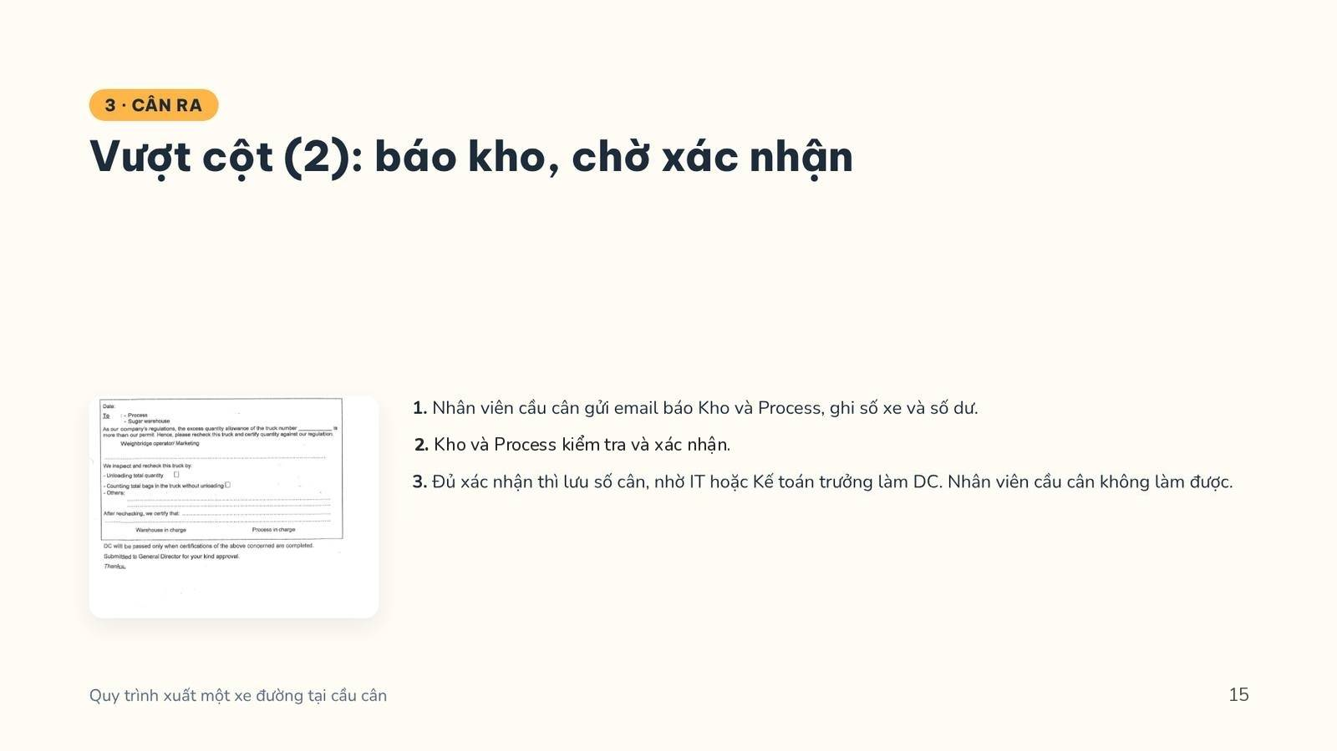

Notes:
LỜI THUYẾT TRÌNH (~45 giây)
Thao tác: Hình động chạy 2 lần rồi dừng.
Khi dư vượt cột 2: nhân viên cầu cân gửi email báo Kho và Process, ghi rõ số xe và số dư. Kho và Process kiểm tra và xác nhận.
Có đủ xác nhận thì lưu số cân và nhờ IT hoặc Kế toán trưởng làm DC. Nhân viên cầu cân không tự làm DC trong trường hợp này.
— Ghi chú kỹ thuật —
[Hình động chạy 2 lần rồi dừng, khoảng 16 giây] Khi dư cân vượt cột (2) của tờ trình: nhân viên cầu cân không được làm DC. Gửi email báo Kho và bộ phận Process, ghi số xe và số dư. Kho và Process kiểm tra và xác nhận. Có đủ xác nhận thì lưu số cân và nhờ IT hoặc Kế toán trưởng làm DC. Phiếu này nằm cuối tờ trình ngày 31/01/2012; hình trên slide là mẫu phiếu, đã bỏ phần chữ ký tay.

Slide 16
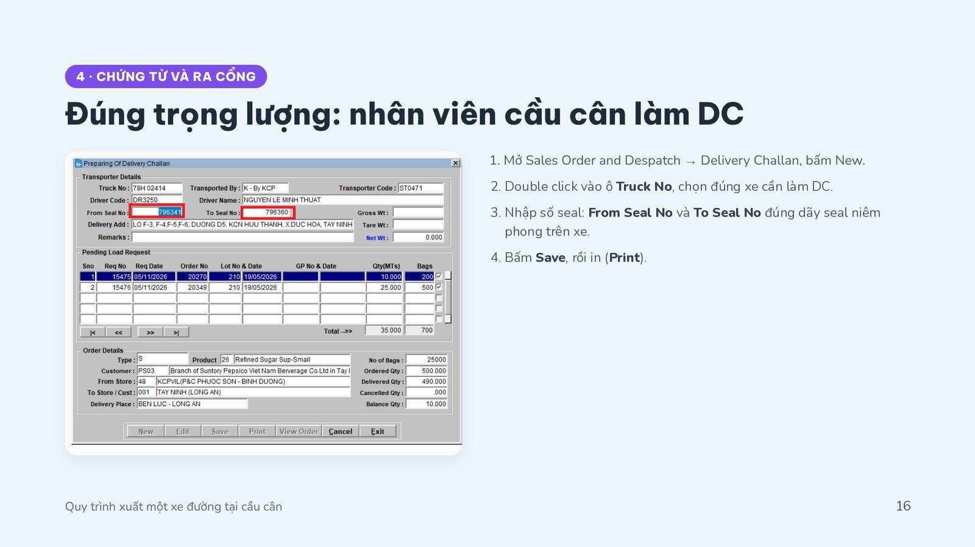
Notes:
LỜI THUYẾT TRÌNH (~45 giây)
Trường hợp đúng trọng lượng, nhân viên cầu cân làm DC: mở Sales Order and Despatch, vào Delivery Challan, bấm New. Double click vào ô Truck No, chọn đúng xe cần làm DC.
Nhập số seal From Seal No và To Seal No – đọc số trên seal thật trên xe, không chép từ xe trước, vì đây là chỗ dễ sai nhất. Bấm Save rồi in.
— Ghi chú kỹ thuật —
Dư cân nằm trong khoản cho phép thì nhân viên cầu cân làm DC ngay. Ví dụ: xe 78H 02414, nhà vận chuyển ST0471, giao Suntory PepsiCo Tây Ninh, seal từ 796341 đến 796360. Hai ô số seal là ô dễ nhập sai nhất: đọc số trên seal thật trên xe, không chép từ xe trước.

Slide 17
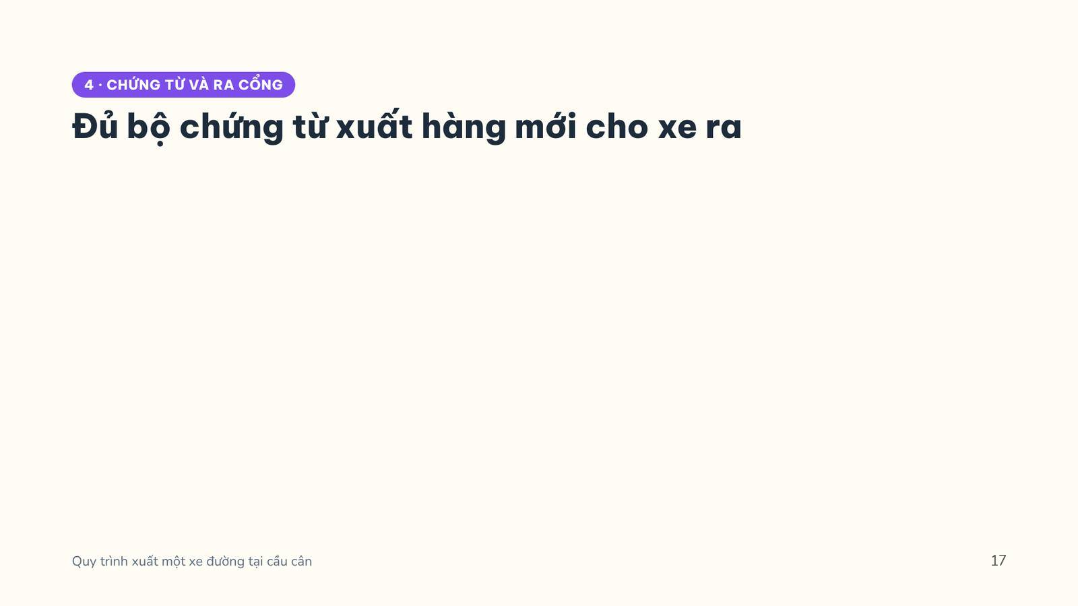

Notes:
LỜI THUYẾT TRÌNH (~30 giây)
Thao tác: Hình động chạy 2 lần rồi dừng.
Sau DC là hợp đồng vận chuyển và COA. Đủ ba chứng từ này là đủ bộ chứng từ xuất hàng, xe mới được ra cổng.
— Ghi chú kỹ thuật —
[Hình động chạy 2 lần rồi dừng, khoảng 16 giây] Theo sơ đồ: nhân viên cầu cân làm DC, sau đó làm hợp đồng vận chuyển và COA. Đủ ba chứng từ này là đủ bộ chứng từ xuất hàng, xe mới được ra cổng.

Slide 18
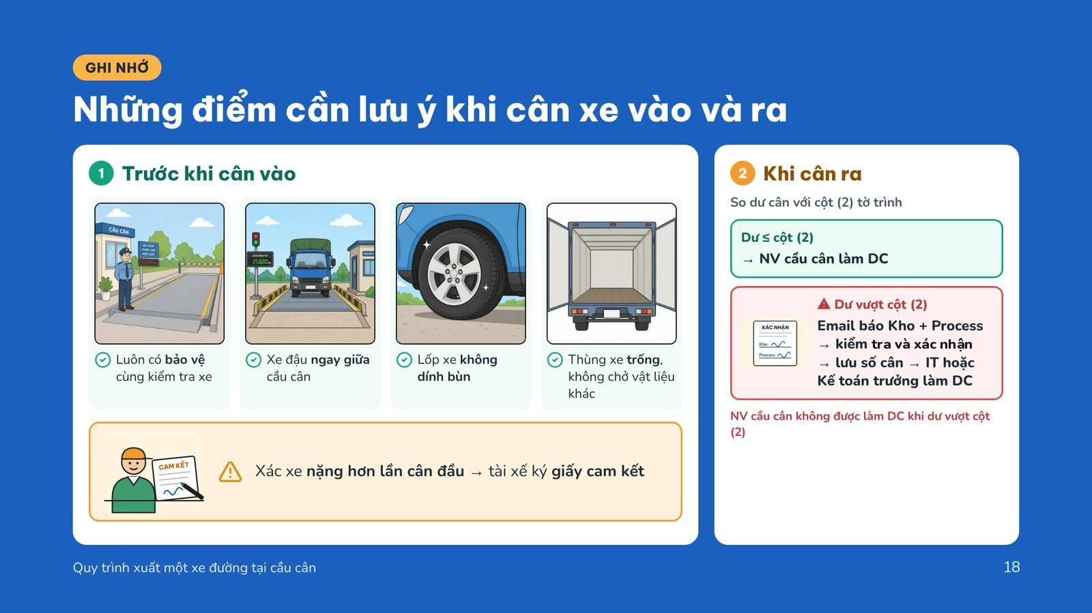
Notes:
LỜI THUYẾT TRÌNH (~1 phút)
Thao tác: Trang kết, mở phần hỏi đáp.
Tóm lại, trước khi cân vào: luôn có bảo vệ cùng kiểm tra; xe đậu giữa cầu cân; lốp không dính bùn; thùng xe trống. Xác xe nặng hơn lần cân đầu thì tài xế ký cam kết.
Khi cân ra: dư không vượt cột 2 thì nhân viên cầu cân làm DC; vượt thì báo Kho và Process kiểm tra, xác nhận, rồi nhờ IT hoặc Kế toán trưởng làm DC.
Cảm ơn các anh chị đã theo dõi. Anh chị có câu hỏi gì không?
— Ghi chú kỹ thuật —
Những điểm cần lưu ý khi cân xe vào và ra. Trước khi cân vào: luôn có bảo vệ tại cầu cân cùng kiểm tra; xe đậu ngay giữa cầu cân, lốp không dính bùn, thùng xe trống; xác xe nặng hơn lần cân đầu thì tài xế phải ký giấy cam kết. Khi cân ra, so dư cân với cột (2) tờ trình: không vượt thì nhân viên cầu cân làm DC; vượt thì email báo Kho và Process kiểm tra và xác nhận, rồi lưu số cân và nhờ IT hoặc Kế toán trưởng làm DC. Nhân viên cầu cân không được làm DC khi dư vượt cột (2).

